Slide 1
শুভেচ্ছা

Slide 2
শিক্ষক পরিচিতি
মো: শফিকুল আলম
সহকারি শিক্ষক
বদলকোট সরকারি প্রাথমিক বিদ্যালয়
চাটখিল নোয়াখালী

Slide 3
বিষয়-প্রাথমিক বিজ্ঞান
শ্রেণি- ৫ম
সময়- ৪০ মিনিট ।

Slide 4
পরিবেশ দূষণ (বায়ু দূষণ)
অধ্যায়-২
পৃষ্ঠা-6-৭

Slide 5
শিখন ফল
১.২.৪ শিক্ষার্থীরা কিভাবে বায়ু দূষিত হয় তা বলতে পারবে।
১.২.৬ শিক্ষার্থীরা বায়ুদূষণে ক্ষতিকর প্রভাব বর্ণনা করতে পারবে।

Slide 6
পাঠ উপস্থাপন

Slide 7
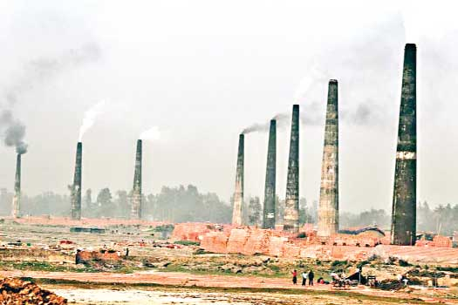
ছবিতে কি দেখতে পাচ্ছ?
ইটভাটা থেকে নির্গত ধোঁয়া

Slide 8
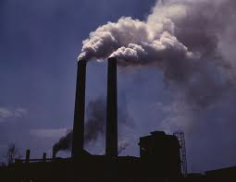
ছবিতে কি দেখতে পাচ্ছ?
কলকারখনা থেকে নির্গত ধোঁয়া

Slide 9
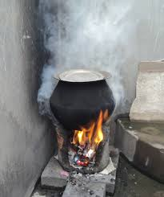
ছবিতে কি দেখতে পাচ্ছ?
রান্না থেকে নির্গত ধোঁয়া

Slide 10
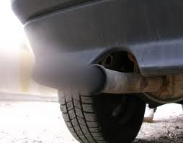
ছবিতে কি দেখতে পাচ্ছ?
গাড়ি থেকে নির্গত ধোঁয়া

Slide 11
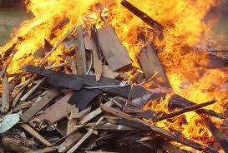
ছবিতে কি দেখতে পাচ্ছ?
কাঠ পোরানো থেকে নির্গত ধোঁয়া

Slide 12
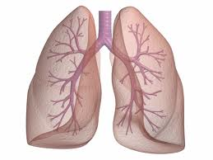
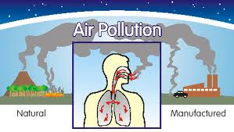
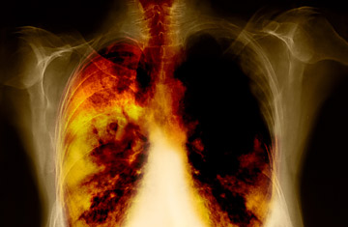
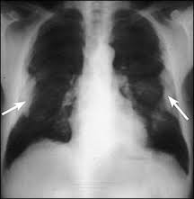
ছবিতে কি দেখতে পাচ্ছ?
সুস্থ ফুসফুস
ক্যান্সারে আক্রান্ত ফুসফুস
অসুস্থ ফুসফুস

Slide 13
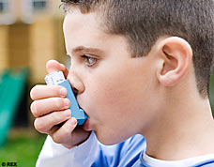
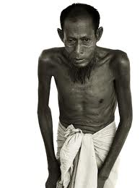
ছবিতে কি দেখতে পাচ্ছ?
শ্বাসকস্টে আক্রান্ত রোগী ।
যক্ষায় আক্রান্ত রোগী ।

Slide 14
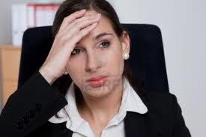
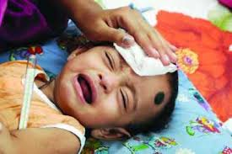
ছবিতে কি দেখতে পাচ্ছ?
মাথা ব্যাথায় আক্রান্ত রোগী
জ্বর ও কাশিতে আক্রান্ত শিশু

Slide 15
দলীয় কাজ
১। বায়ু দূষণের ৫ টি কারণ লিখ।
২। বায়ু দূষণের ৫ টি উৎস লিখ।

Slide 16
বইয়ের সাথে সমন্বয় করণ।

Slide 17
মূল্যায়ণ
১। বায়ু দূষণ কি?
২। বায়ু দূষণের কয়েকটি উৎস এর নাম বল।
৩। বায়ু দূষণের ফলে মানুষের কী ক্ষতি হয়?

Slide 18
তোমার মতে কি ভাবে বায়ু দূষণ কমানো যায় তার পাঁচটি উপায় খাতায় লিখে আনবে।

Slide 19
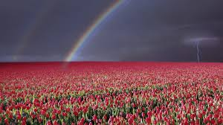
ধন্যবাদ

